Slide 1
الحواس
شيماء المازمي

Slide 2
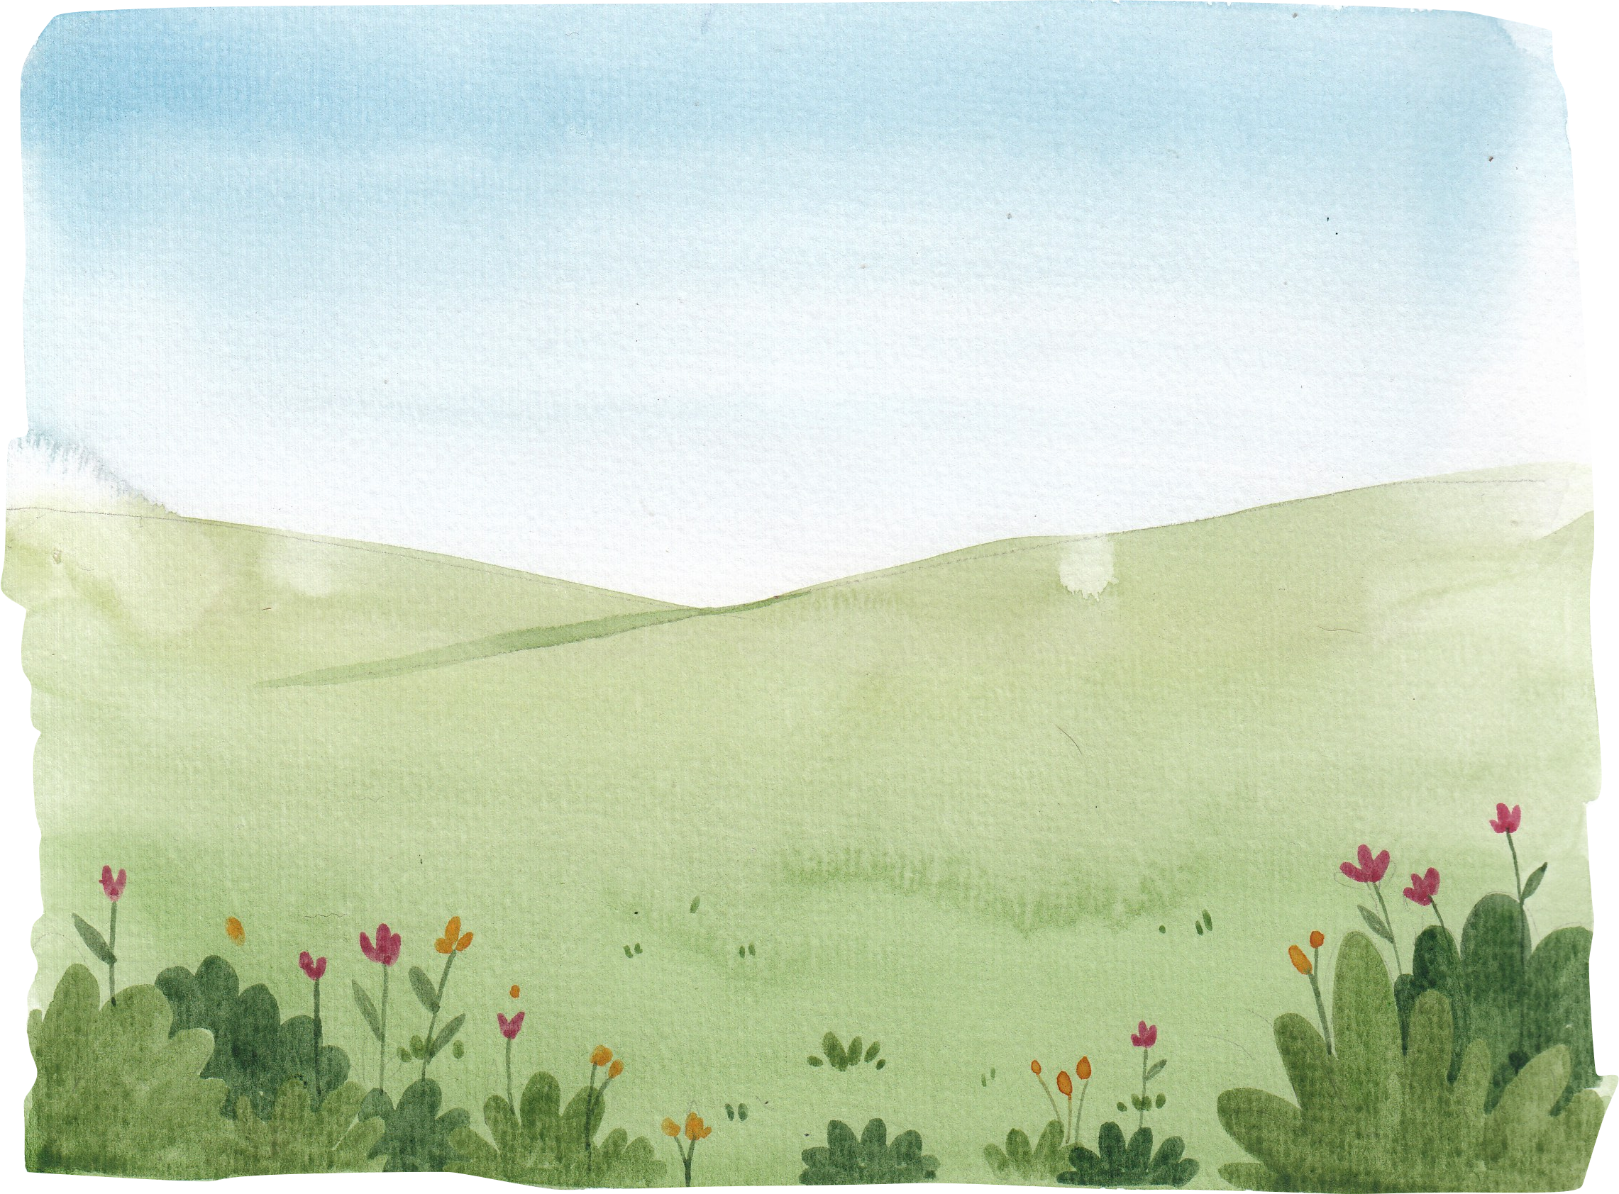


Slide 3
أنا لدي..
5 حواس

Slide 4
أنا لدي..
حاسة الشم

Slide 5
أنا لدي..
حاسة اللمس

Slide 6
أنا لدي..
حاسة البصر

Slide 7
أنا لدي..
حاسة السمع

Slide 8
أنا لدي..
حاسة التذوق

Slide 9
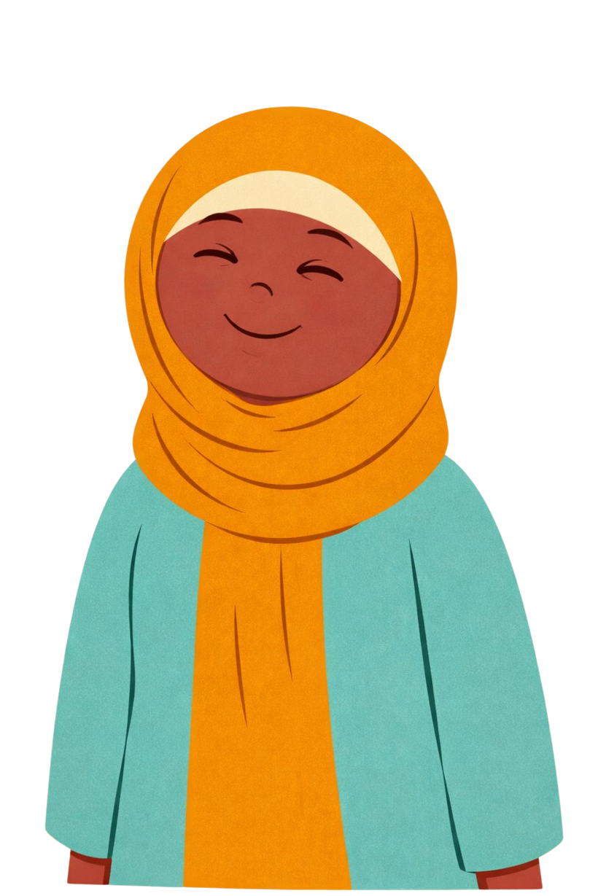
حاسة الشم

Slide 10

أستطيع شم...
وردة

Slide 11
أستطيع شم...
قهوة

Slide 12
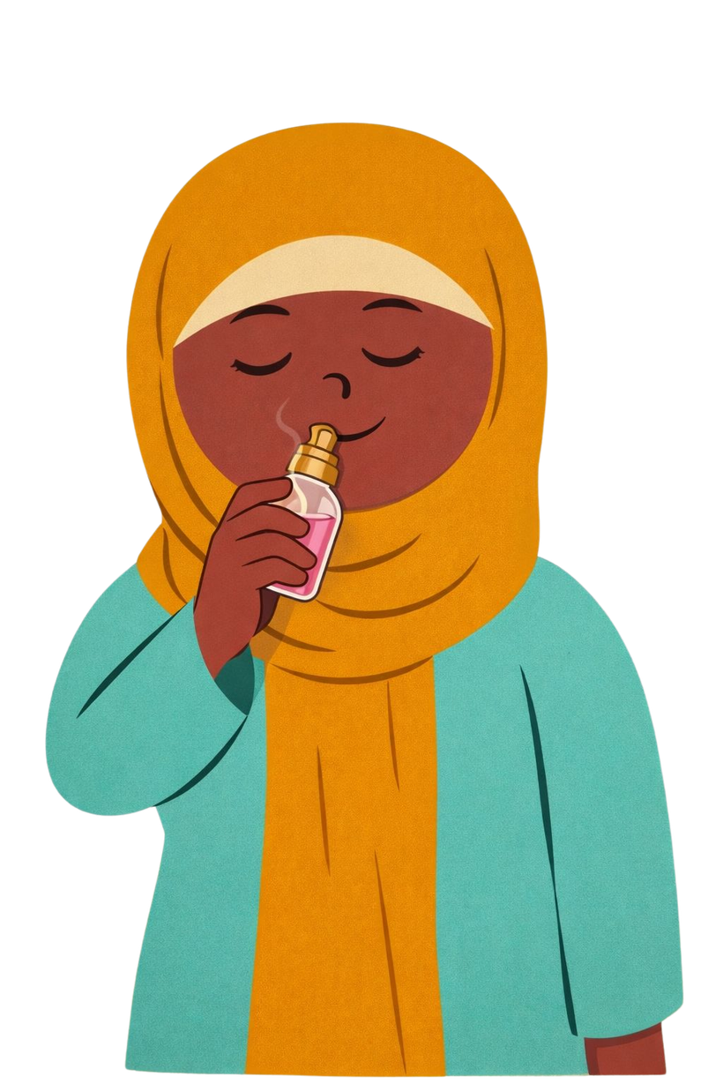
أستطيع شم...
عطر

Slide 13
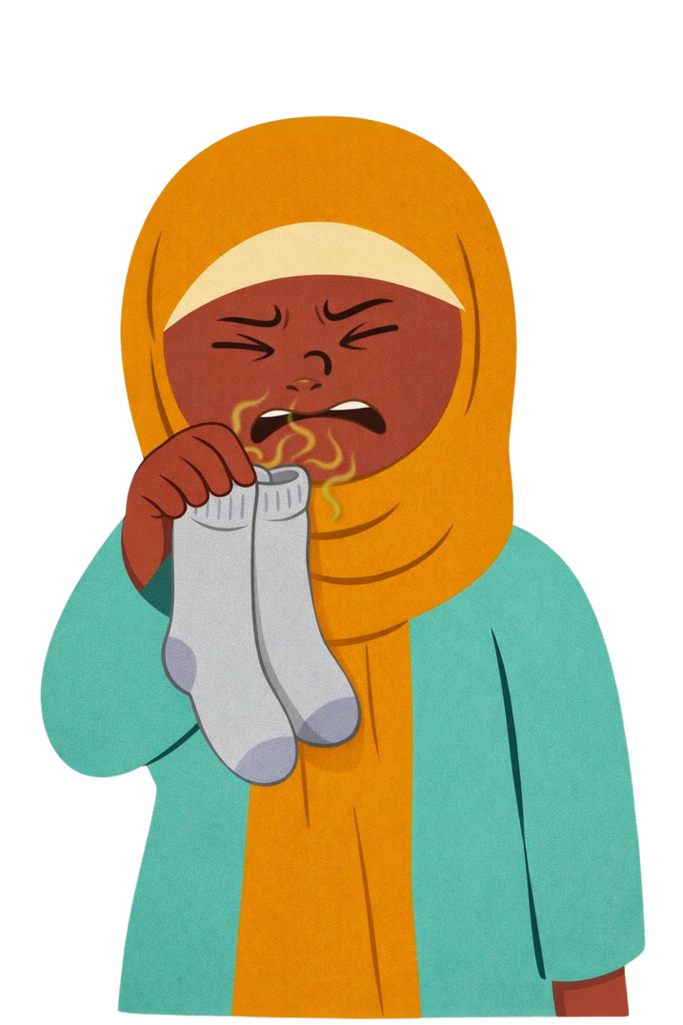
أستطيع شم...
جوارب متسخة

Slide 14
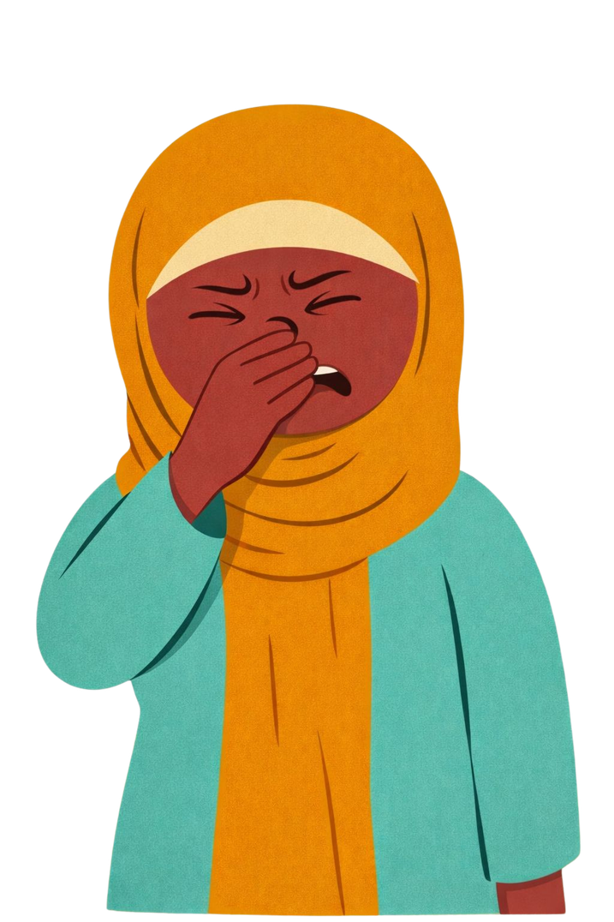
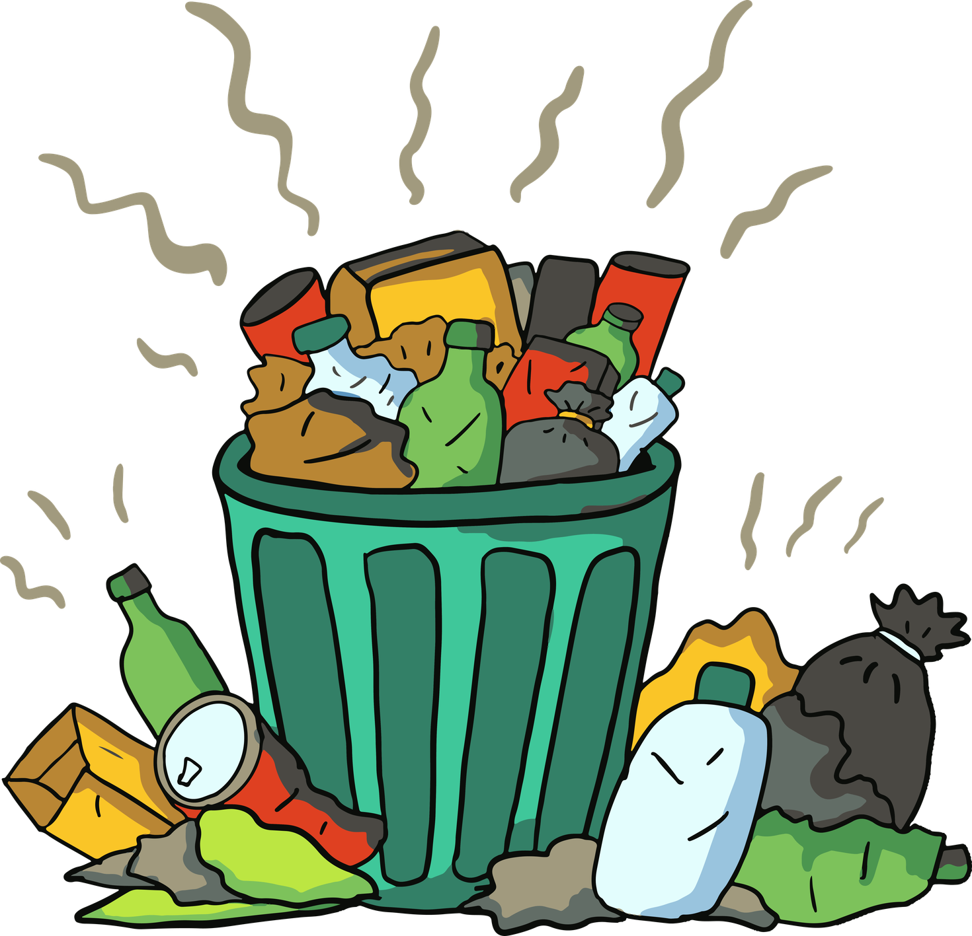
أستطيع شم...
سلة مهملات

Slide 15
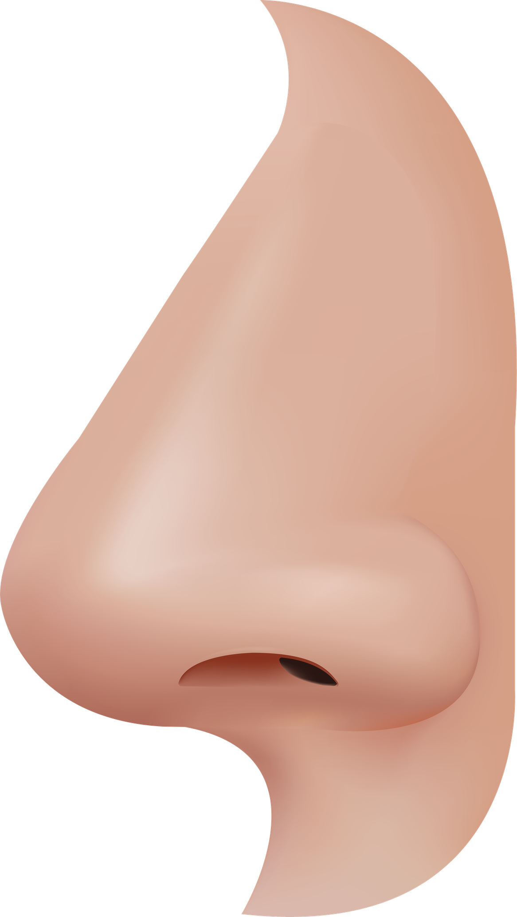


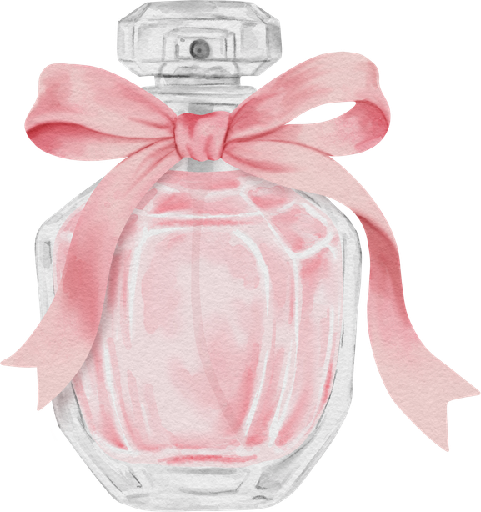
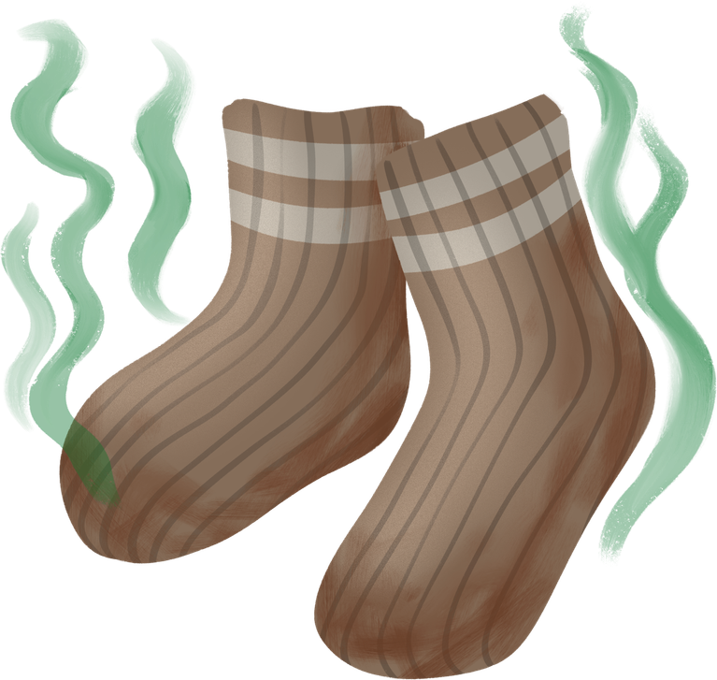
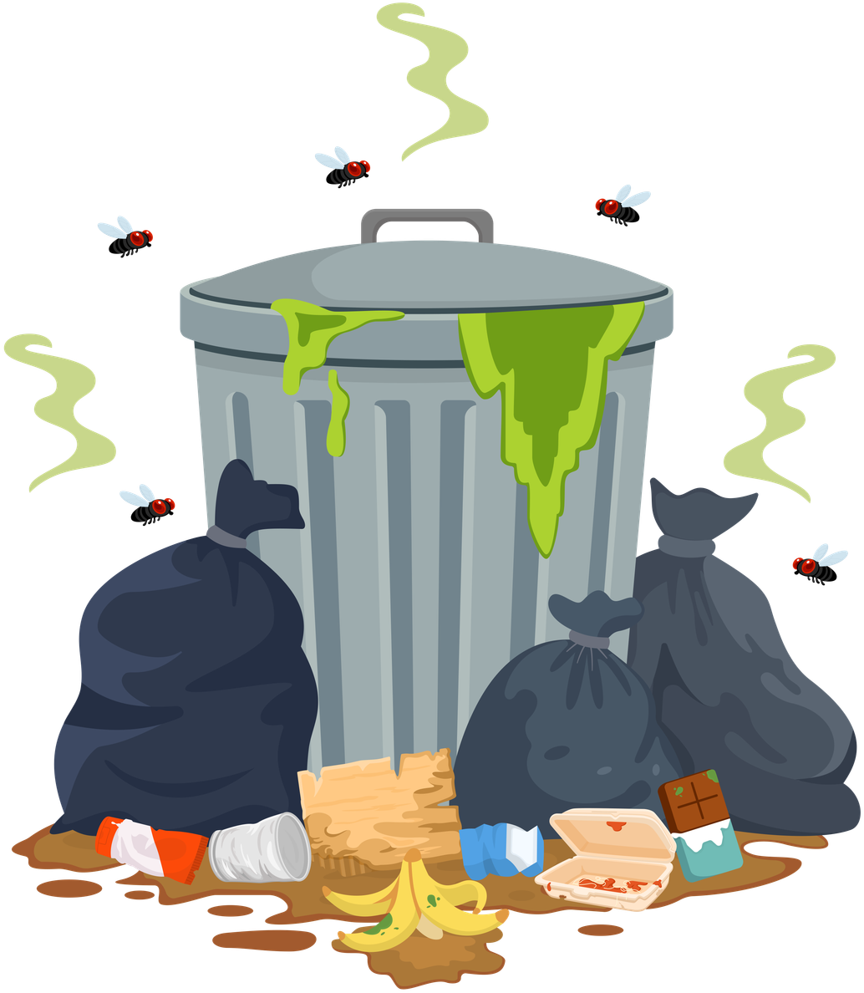

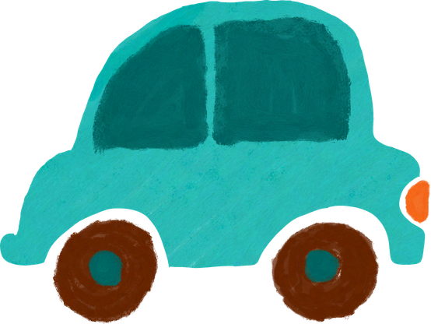
اختر الأشياء التي تستطيع شمها

Slide 16
حاسة اللمس

Slide 17

أستطيع لمس...
القطة

Slide 18
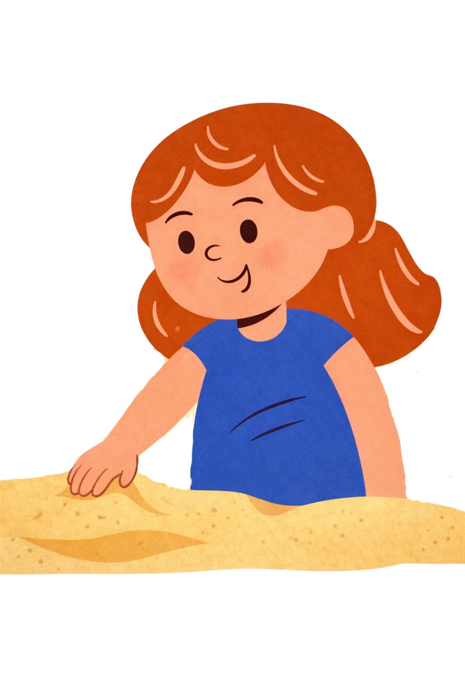
أستطيع لمس...
الرمال

Slide 19
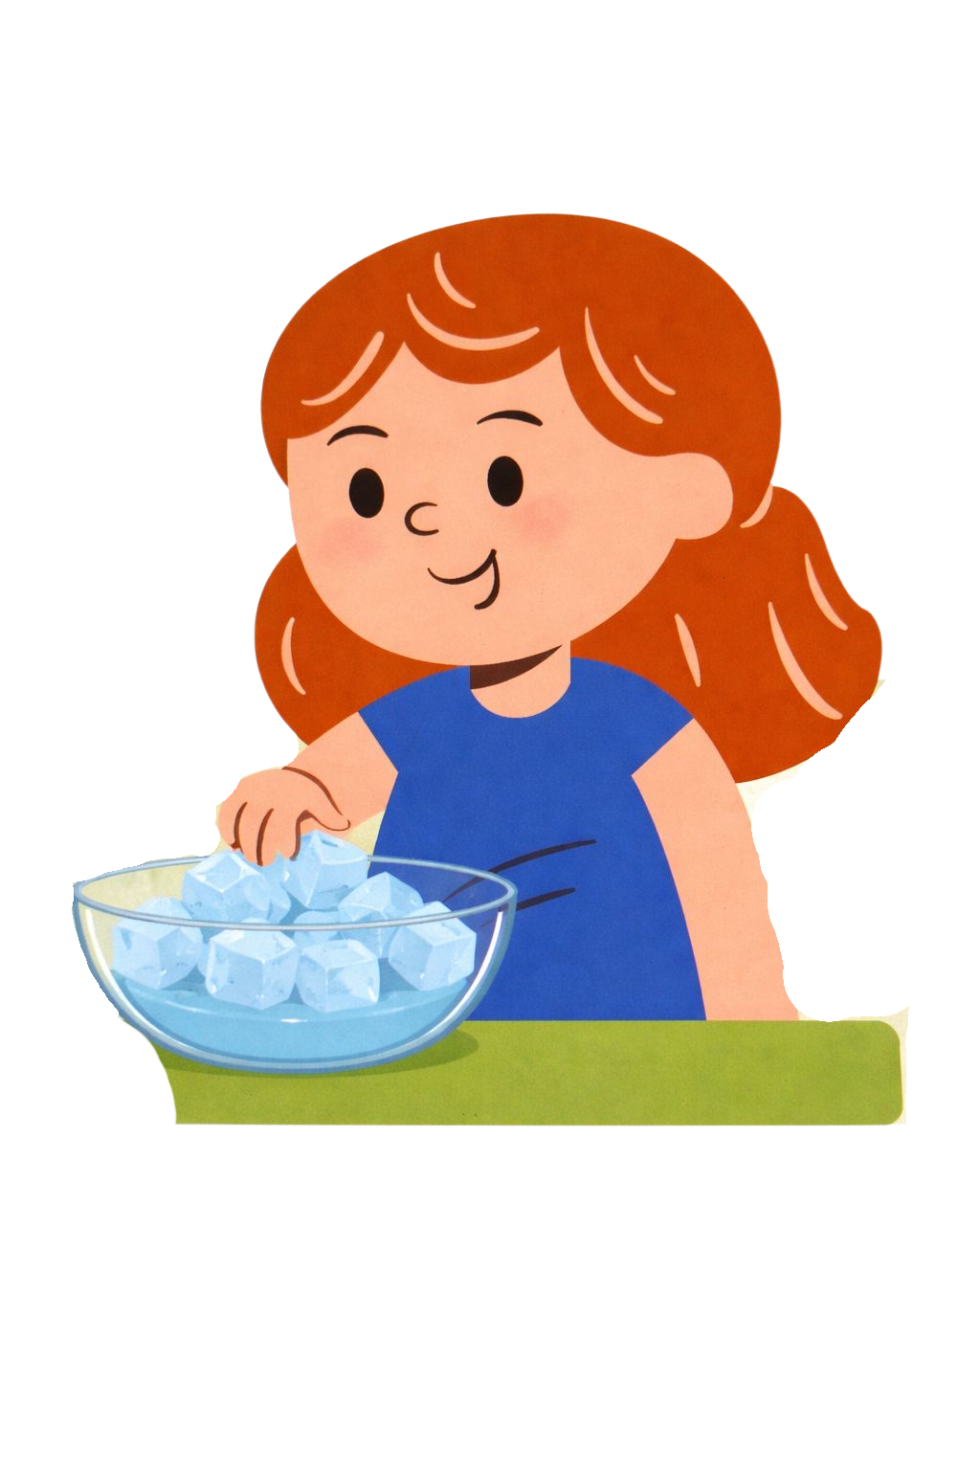
أستطيع لمس...
الثلج

Slide 20
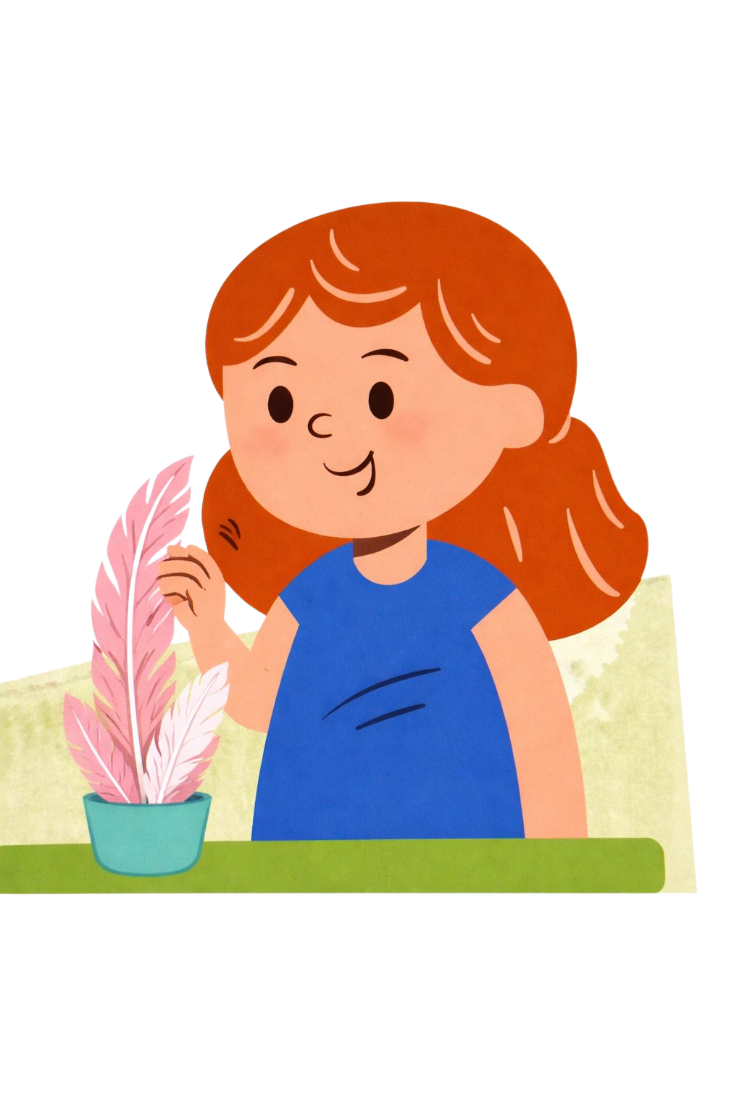
أستطيع لمس...
الريش

Slide 21

أستطيع لمس...
نبات الصبار

Slide 22


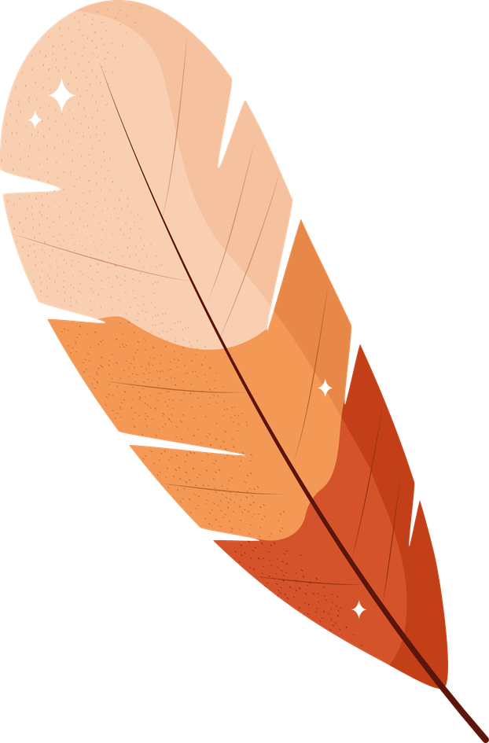
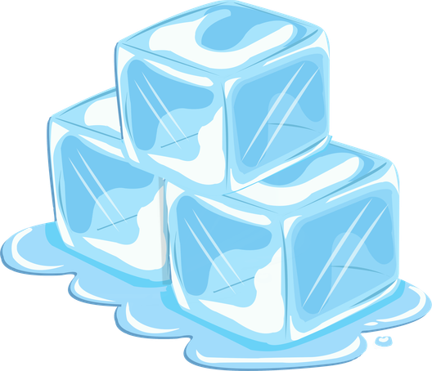

اختر الأشياء التي تستطيع لمسها

Slide 23
حاسة البصر

Slide 24
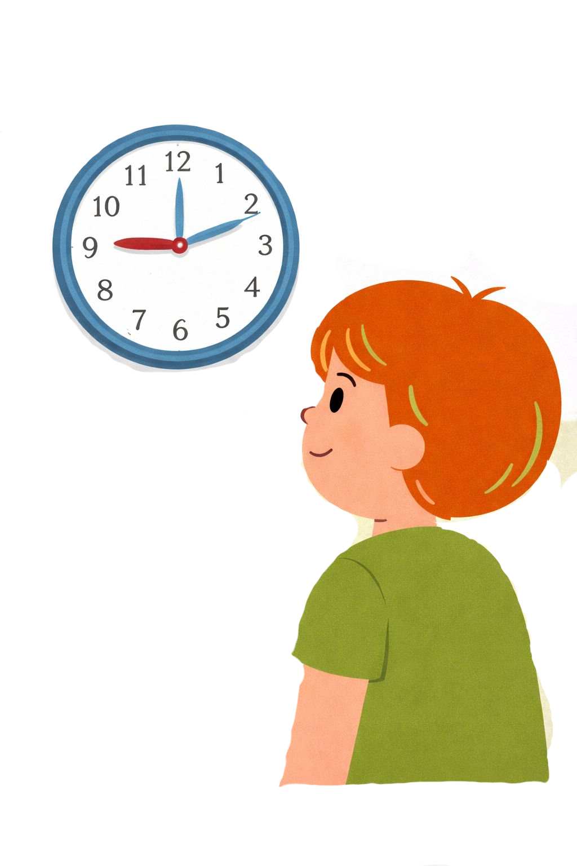
أستطيع رؤية...
الساعة

Slide 25
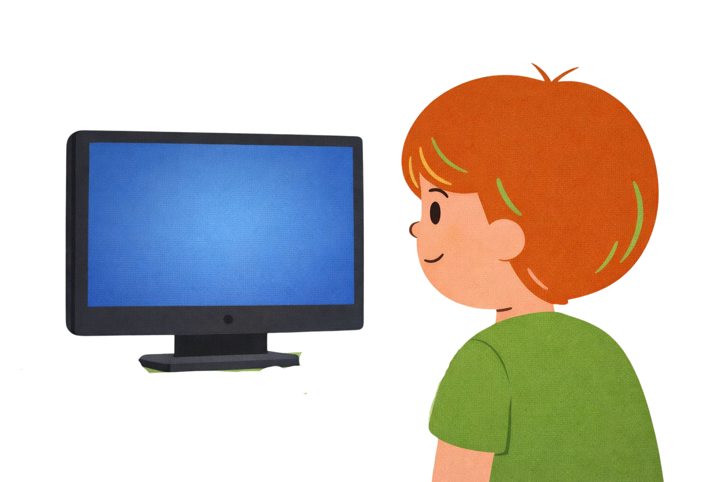
أستطيع رؤية...
التلفاز

Slide 26

أستطيع رؤية...
الكتاب

Slide 27


أستطيع رؤية...
قوس قزح
و
غيوم

Slide 28

أستطيع رؤية...
حيوانات المزرعة

Slide 29

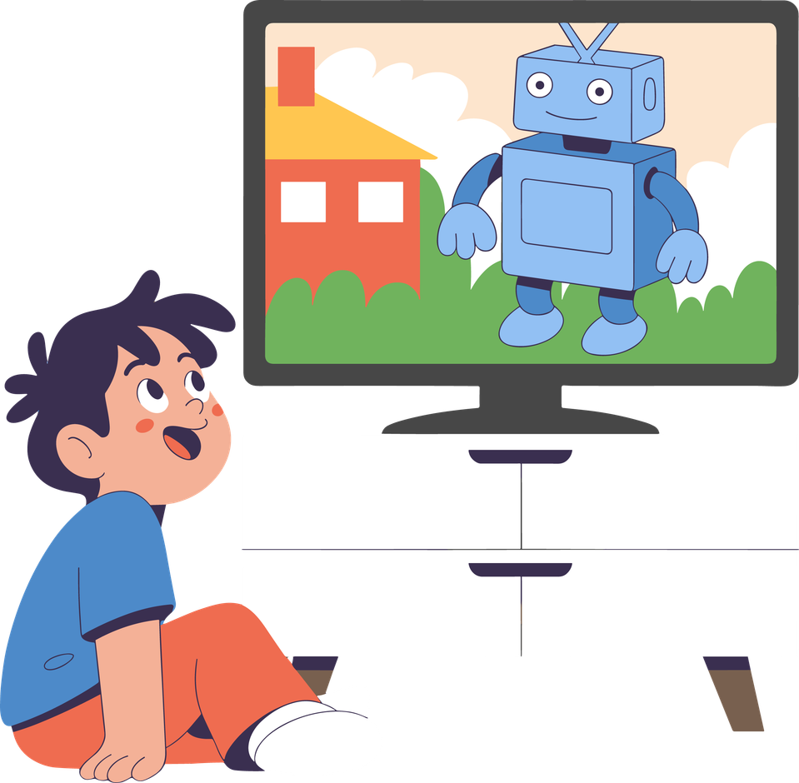

اختر الأشياء التي تستطيع مشاهدتها

Slide 30
حاسة السمع

Slide 31

أستطيع سماع...
الأذان

Slide 32
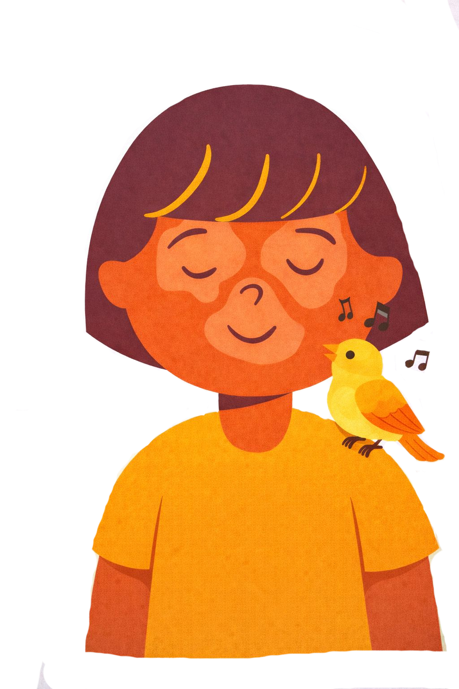
أستطيع سماع...
العصافير

Slide 33
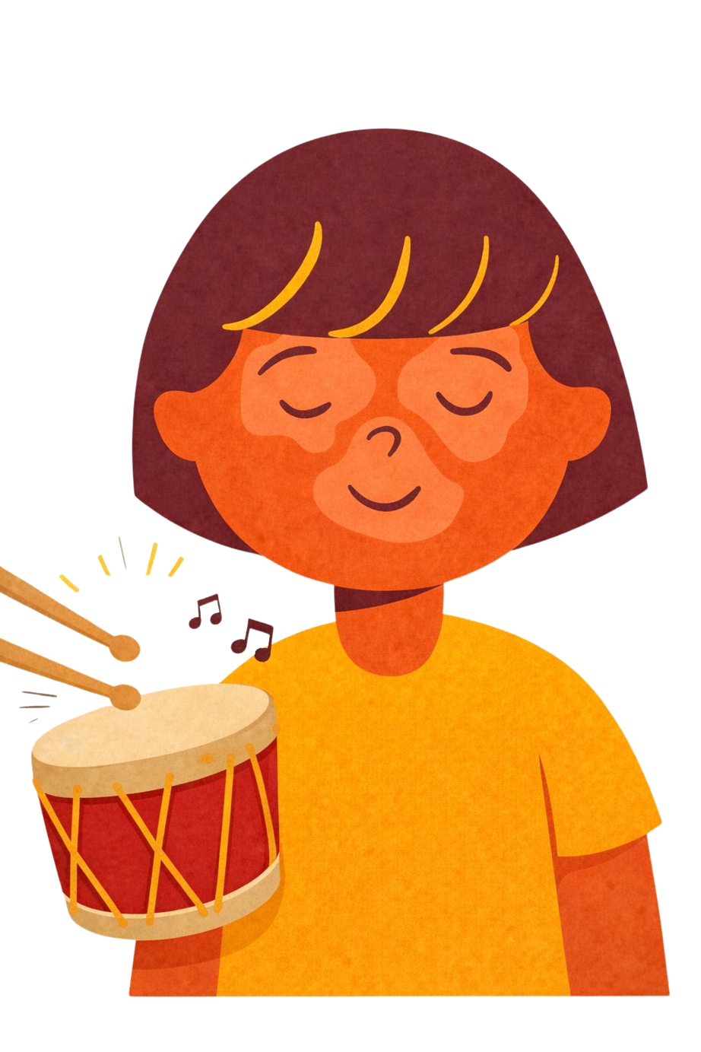
أستطيع سماع...
الطبل

Slide 34
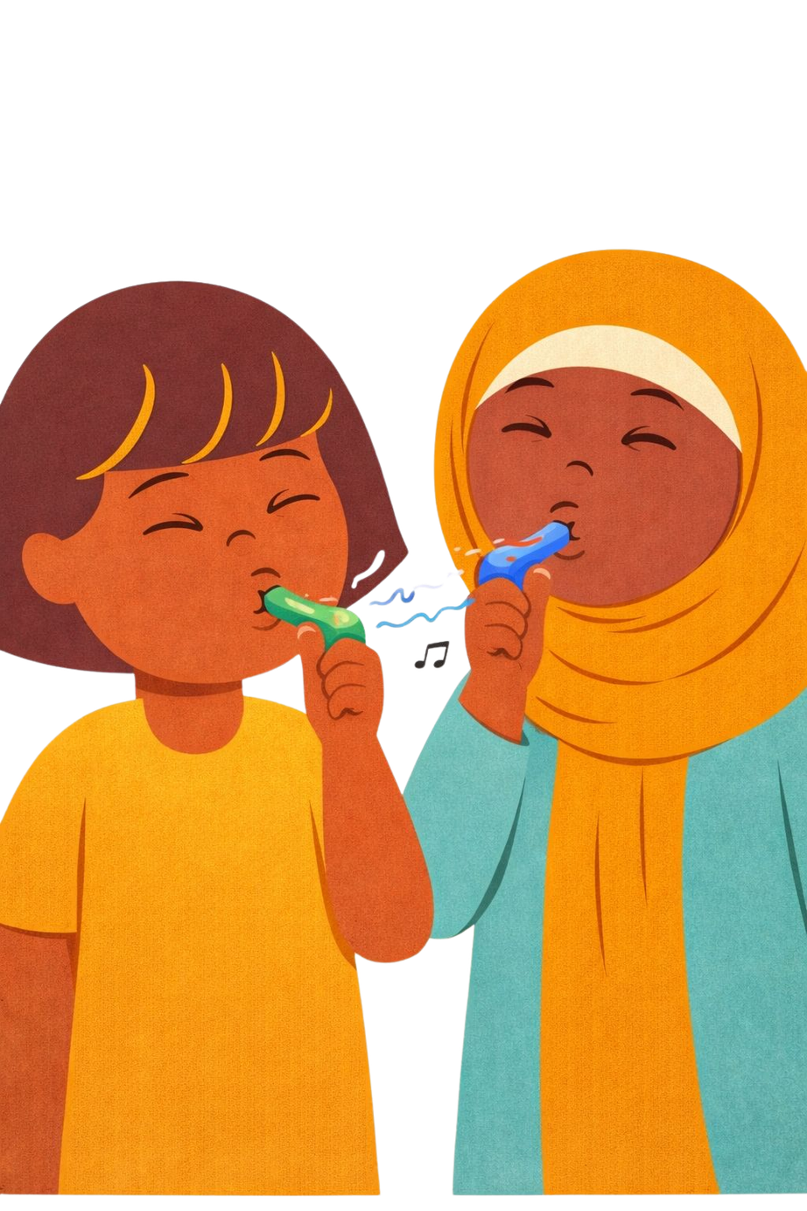
أستطيع سماع...
الصفارة

Slide 35

أستطيع سماع...
الموسيقى

Slide 36
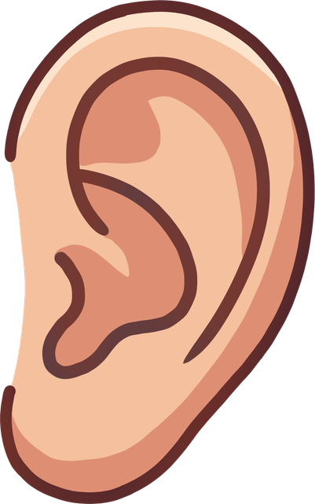

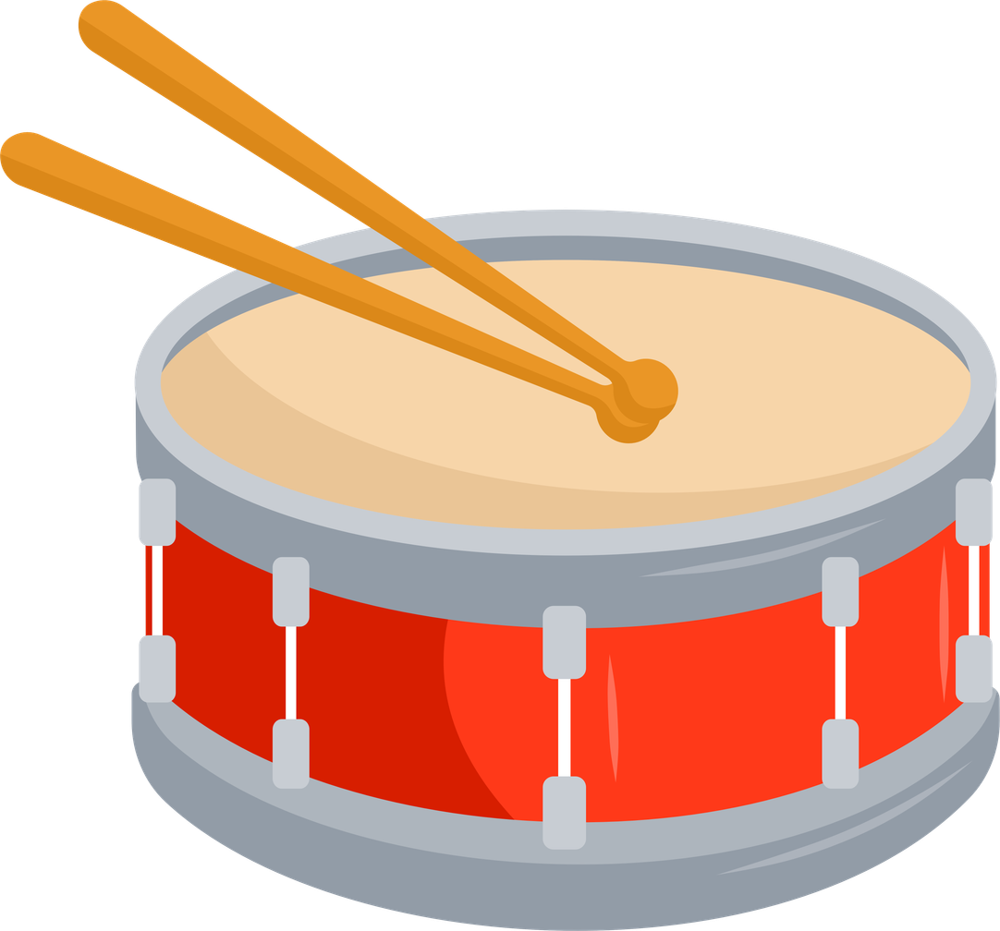
اختر الأشياء التي تستطيع سماعها

Slide 37
حاسة التذوق

Slide 38

أستطيع تذوق...
آيس كريم

Slide 39
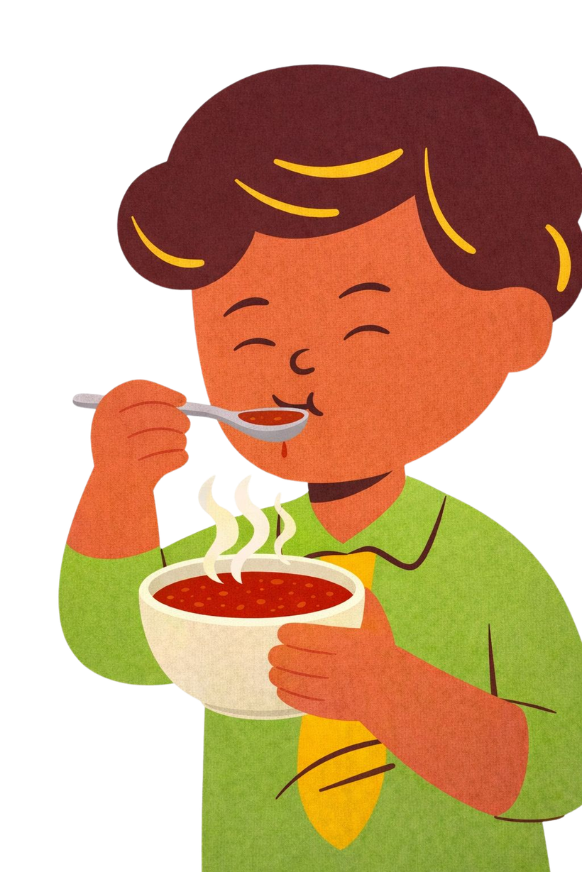
أستطيع تذوق...
شوربة

Slide 40
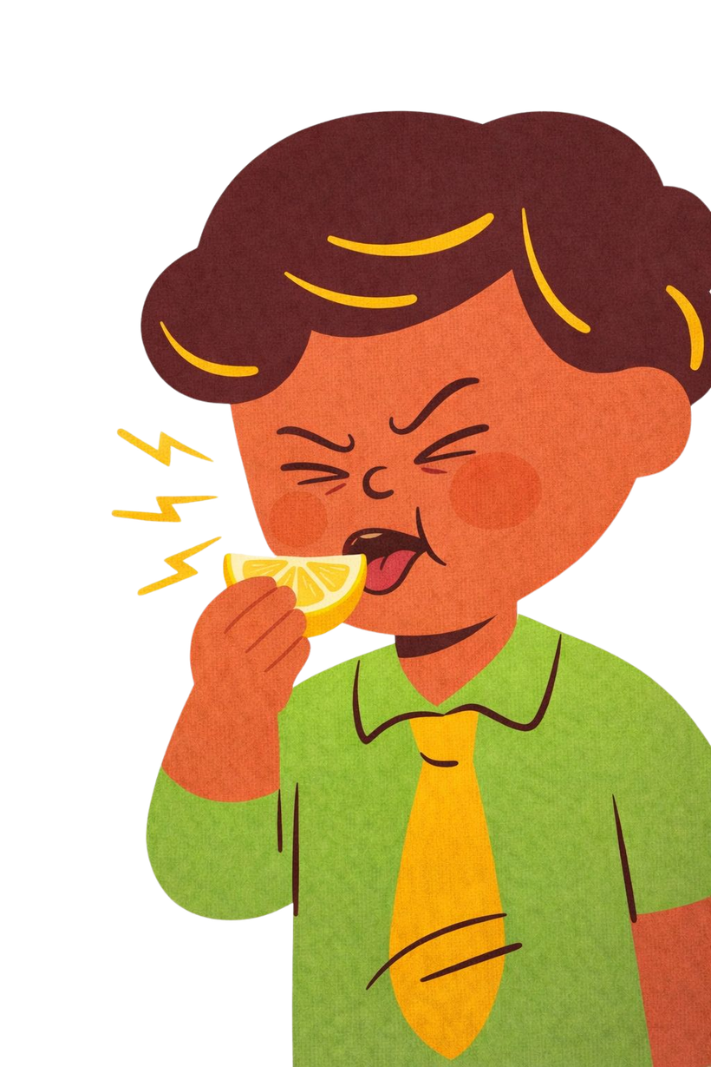
أستطيع تذوق...
ليمون

Slide 41
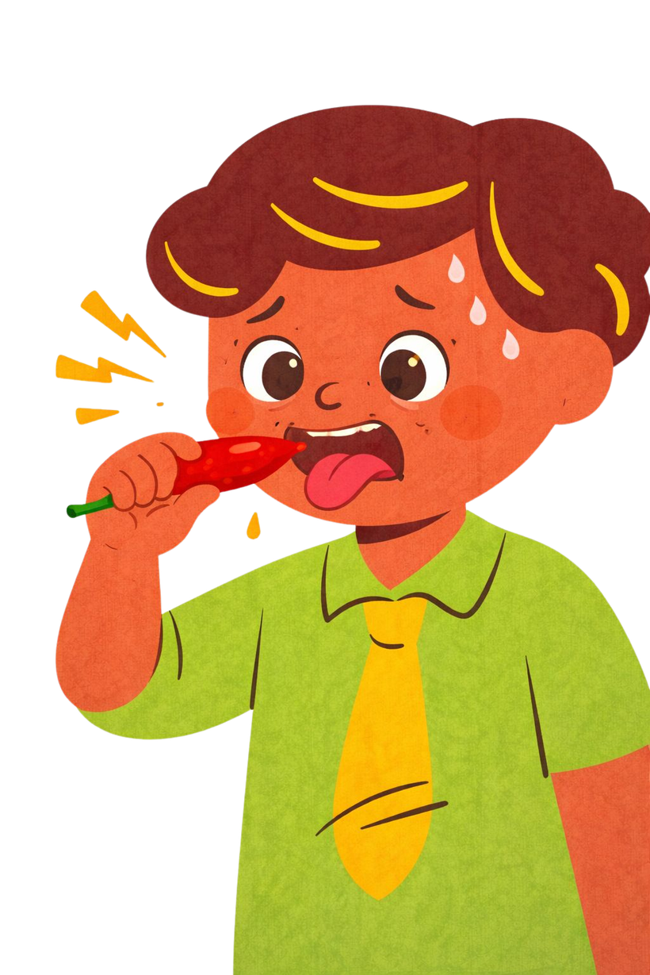
أستطيع تذوق...
فلفل

Slide 42
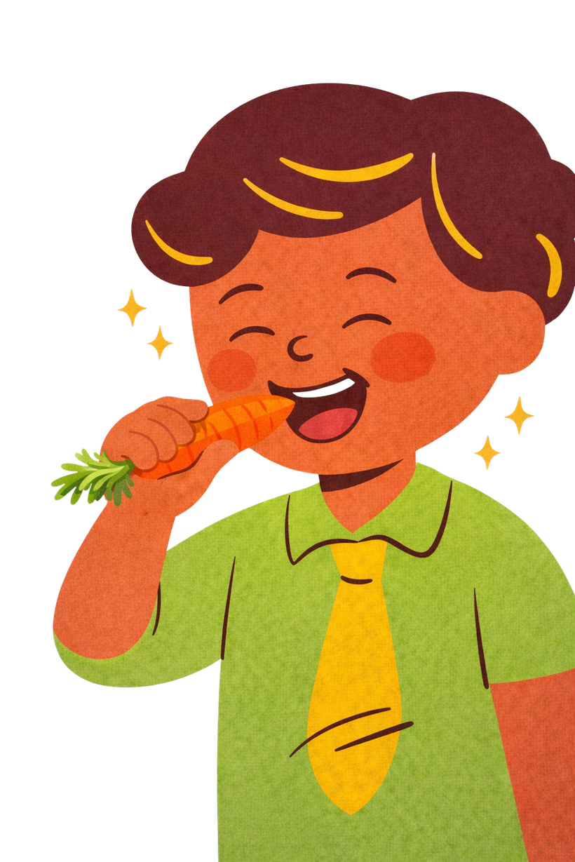
أستطيع تذوق...
جزر

Slide 43

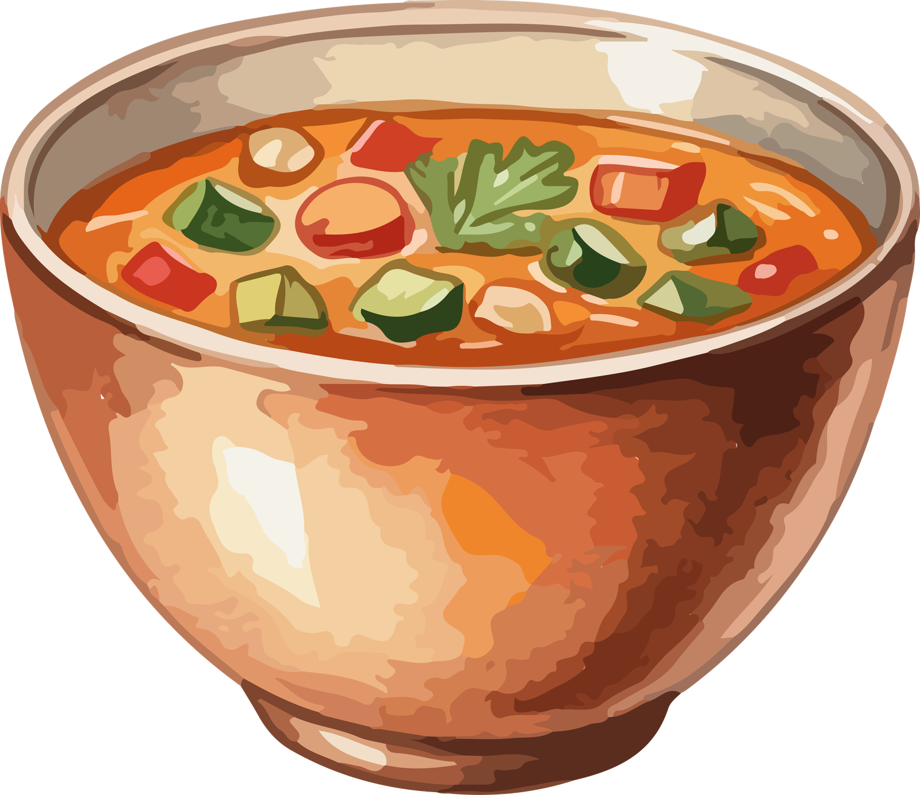
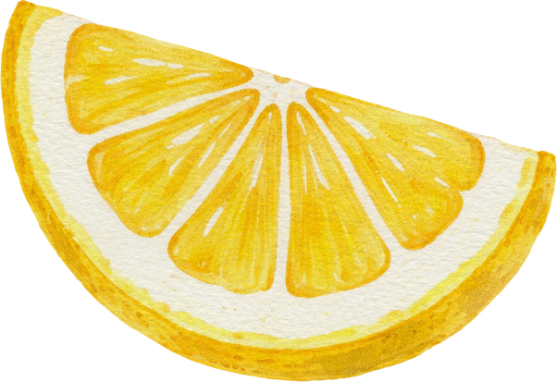

اختر الأشياء التي تستطيع تذوقها

